Slide 1

Web Programming: E-COMMERCE

Slide 2


Specifiche del progetto
Si vuole realizzare un sito web per la gestione di un e-commerce, in grado di interfacciarsi con i diversi negozi e relativi magazzini dove è contenuto lo stock delle merci. Il sito web prevede un template responsive, con gestione del carrello, wish-list e pannello utente, dove saranno registrati tutti gli ordini e i pagamenti. E’ presente anche una barra di ricerca per ricercare tramite nome o codice univoco il prodotto all’interno dell’e-commerce. E’ possibile pure gestire gli ingressi o le uscite dei dipendenti di un relativo negozio. Il cliente può registrare più di un metodo di pagamento per lo shopping online. Prevede pure un servizio clienti tramite e-mail.

Slide 3
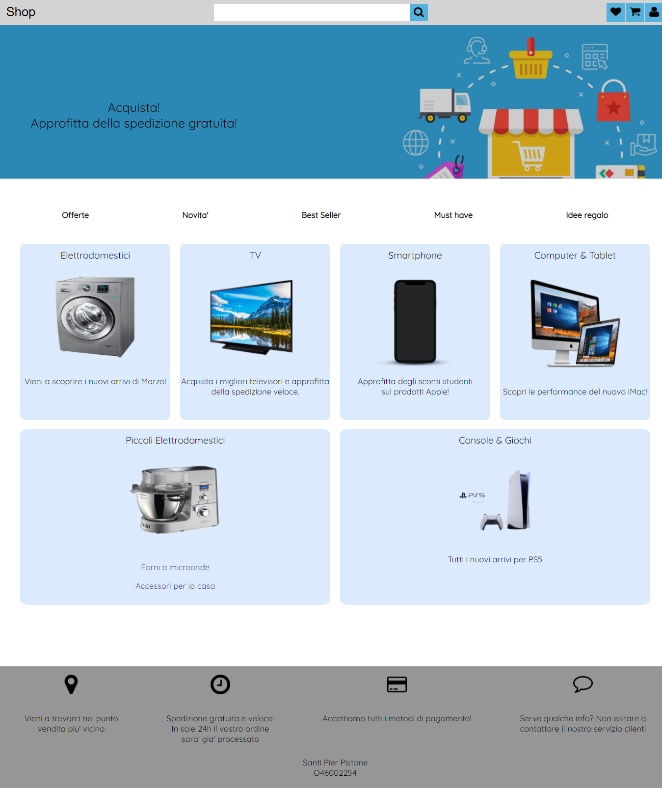
WEBSITE

Slide 4
navbar

Slide 5
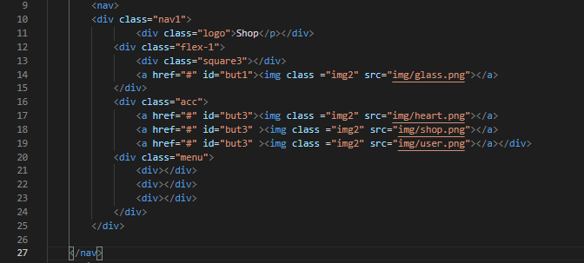
CODICE HTML HEADER

Slide 6

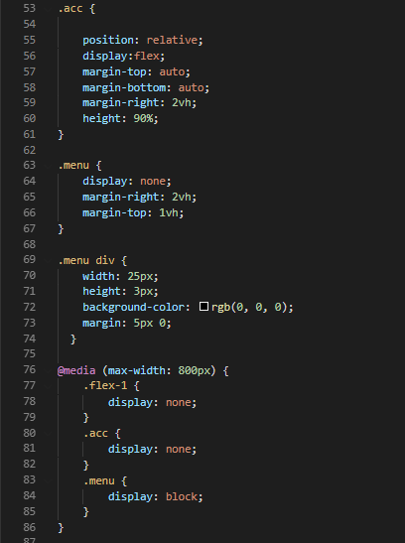
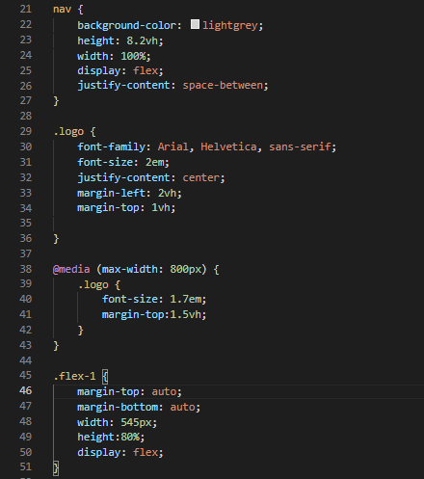
Codice css navbar

Slide 7

header

Slide 8
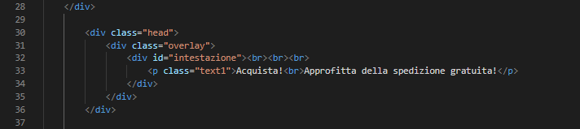
Codice html header

Slide 9
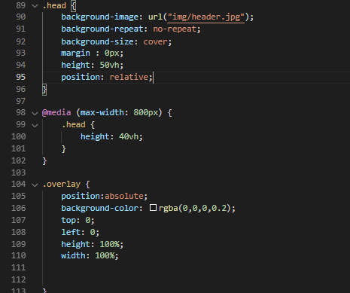
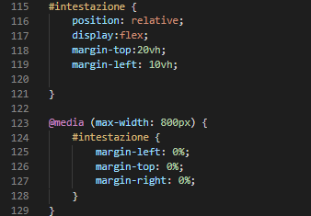
Codice css header

Slide 10

MENU’ NAVIGAZIONE

Slide 11
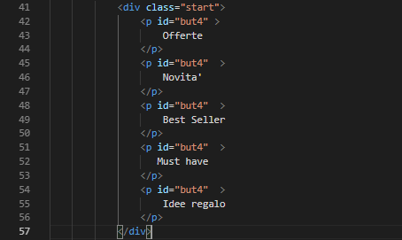
CODICE HTML MENU’ navigazione

Slide 12
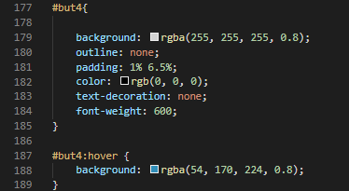
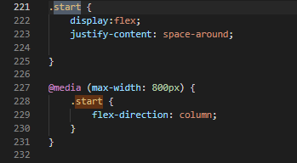
Codice css menu’ navigazione

Slide 13
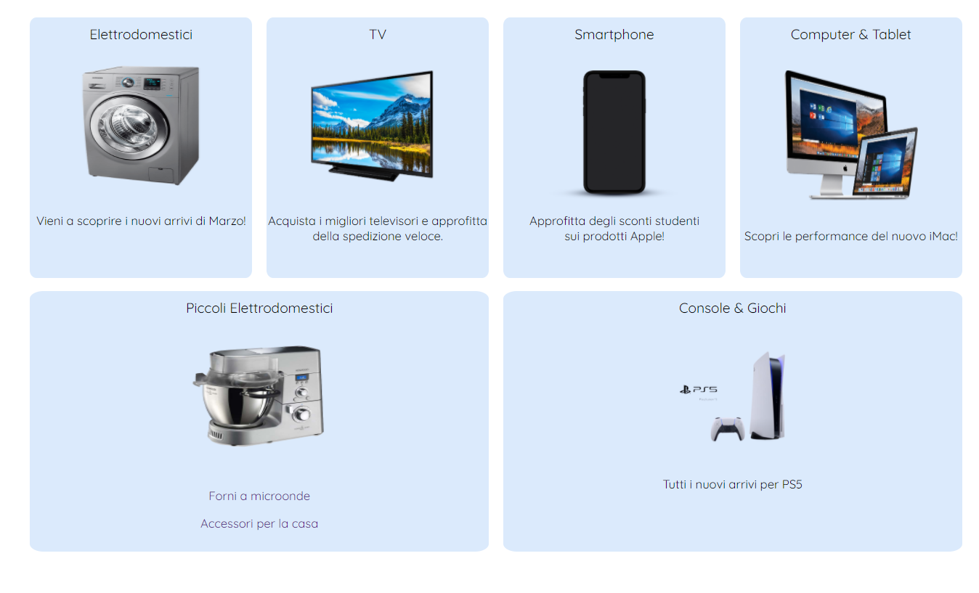
content

Slide 14
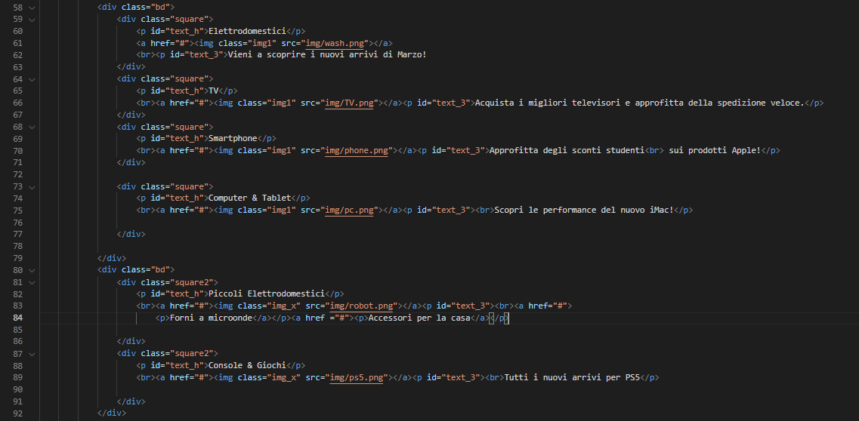
Codice html content

Slide 15
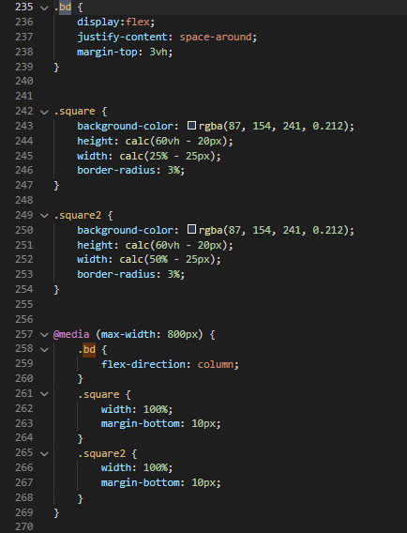
Codice css content

Slide 16

footer

Slide 17
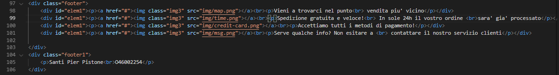
Codice html footer

Slide 18
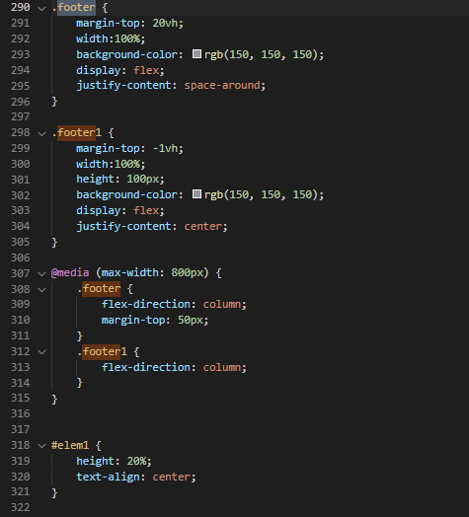
Codice css footer

